Slide 1



Slide 2


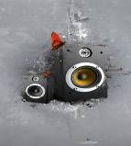
РАДИО (от лат. radio — испускаю лучи, radius — луч),
1) способ передачи информации на расстояние посредством радиоволн. Термин «радио» стал употребляться с 10-х гг. 20 в., постепенно вытеснив термин «беспроволочный телеграф».
2) Область науки и техники, связанная с изучением физических явлений, лежащих в основе этого способа и его практического использования.
3) То же, что радиовещание.

Slide 3

Кто же изобрел радио???
В 1895 русский физик и электротехник А. С. Попов смонтировал первый в мире радиоприемник, с помощью которого беспроволочная радиосвязь была осуществлена на расстояние 600 м, а в 1897 — уже на 5 км. На Западе изобретателем радио считается итальянский радиотехник Г. Маркони (1874-1937), который в 1898 организовал связь между сушей (селение близ Дувра) и небольшим судном, стоявшим на якоре на расстоянии 19 км от берега. В 1901 его радиосигналы, посланные через Атлантический океан, достигли берегов Северной Америки.
МАРКОНИ (Marconi) Гульельмо (1874-1937), итальянский радиотехник и предприниматель. С 1894 в Италии, а с 1896 в Великобритании проводил опыты по практическому использованию электромагнитных волн; в 1897 получил патент на изобретение способа беспроводного телеграфирования. Организовал акционерное общество (1897). Способствовал развитию радио как средства связи. Нобелевская премия (1909, совместно с К. Ф. Брауном).

Slide 4

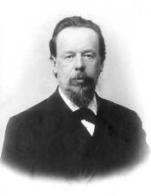
Відомий російський фізик. Перший в світі побудував радіопередавач і
приймач, передав першу в світі телеграму, винайшов антенну і багато
інших пристосувань для радіопередавача і радіоприймача.
Закінчив в 1882році Петербурзький університет. З 1905року був
директором Петербурзького електротехнічного інституту. Перші
дослідження Попова присвячені аналізу найвигіднішої дії
динамоелектричних машин, експериментом з рентгенівськими трубками (він
одержав перші в Росії рентгенівські знімки). Попов повторив досліди Г.
Герца з електромагнітними хвилями, досліджував вплив електричних
розрядів на провідність металевих порошків, удосконалив чутливий когерер
(індикатор електромагнітних коливань). У 1889році вперше вказав на
можливість застосування електромагнітних хвиль для передачі сигналів на
віддаль без проводів. На початку 1895році створив прилад (радіоприймач)
для виявлення і реєстрації електричних коливань. 1895року на засіданні
Російського фізико-хімічного товариства Попов зробив доповідь “Про
відношення металевих порошків до електричних коливань”, продемонстрував
винайдену ним систему безпроводового електрозв’язку. Того ж року
сконструював прилад, що реєстрував грозові розряди (“грозовідмітник”).
Під керівництвом Попова в 1897році відкрито явище впливу металевих
поверхонь на поширення радіохвиль. Попов разом з П.М. Рибкіним і Д.С.
Троїцьким в 1889році розробив конструкцію радіоприймача з телефоном
(прообраз детекторного приймача). На початку 1900року прилади Попова
вперше було застосовано для практичного зв’язку (на віддаль понад 40км).
Приймач Попова був удостоєний великої золотої медалі на Всесвітній
виставці в Парижі (1900рік). Премії його імені присуджували за видатні
роботи й винаходи в галузі радіотехніки і електротехніки. В Україні День
Радіо святкується 7 травня.

Slide 5

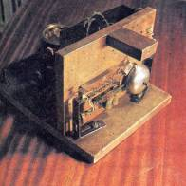
Винайдення радіо.
Можливість практичного застосування електромагнітних хвиль для
встановлення зв’язку без проводу продемонстрував 7 травня 18958року
знаменитий російський фізик О.С. Попов. Цей день вважається днем
народження радіо. Приймач О.С. Попова складався з антени 1, когерера 2,
електромагнітного реле 3, електричного дзвінка 4 і джерела постійного
струму 5. Електромагнітні хвилі викликали вимушені коливання струму і
напругу в антені. Змінний струм з антени подавався на два електроди, які
були розміщені в скляній трубці, заповненій металічними ошурками. Ця
трубка і є когерер. Послідовно з когерером вмикались електоромагнітне
реле і джерело постійного струму.
Через погані контакти між ошурками опір когерера переважно великий,
тому електричний струм в ланцюгу малий і реле ланцюга не замикає. Під
дією змінної напруги високої частоти в когерері виникають електричні
розряди між окремими ошурками, частинки ошурків спікаються і її опір
зменшується в 100-200разів. Сила струму в котушці електромагнітного реле
зростає, і реле включає електричний дзвінок. Так реєструється прийом
електричний дзвінок. Так реєструється прийом
електромагнітної хвилі антеною.
Удар молотка дзвінка по когереру стряхував ошурки і повертав його у
висхідне положення, приймач знову був готовий до реєстрації
електромагнітних хвиль.

Slide 6

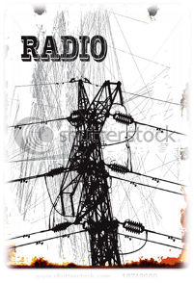
Что такое радиовещание?
РАДИОВЕЩАНИЕ, одно из средств массовой информации. Осуществляется через радиоцентры и принимается на радиовещательные приемники. В Российской Федерации регулярное радиовещание началось с 1924. См. также Массовая коммуникация, Проводное вещание.

Slide 7
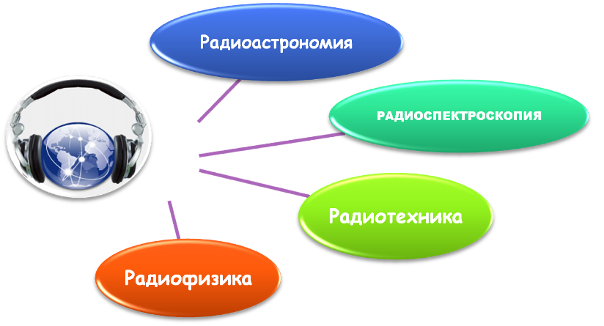

В каких науках используется радио?

Slide 8
Радиоастрономия – это…
раздел астрономии, исследующий небесные тела по их радиоизлучению при помощи радиотелескопов. Развитие радиофизики и радиотехники, которое усилилось во время 2-й мировой войны, привело к созданию высокочувствительных антенн и приемников, это дало мощный толчок развитию радиоастрономическим исследованиям, а с 1950-х г.г. началось бурное развитие радиоастрономии. Наземные радиоастрономические наблюдения могут проводиться в диапазоне длин волн от 1 мм до 30 м (более короткие и длинные волны поглощает атмосфера); для радиотелескопов, устанавливаемых на искусственных спутниках Земли, этот диапазон значительно шире. Разрешающая способность радиоастрономических инструментов превысила возможности оптических телескопов. Методами радиоастрономии были открыты новые типы источников космического электромагнитного излучения (радиогалактики, пульсары, межзвездный газ), а также реликтовое излучение.

Slide 9
Радиоспектроскопия – это ….
совокупность методов исследования вещества по спектрам поглощения их атомами, ионами и молекулами электромагнитных волн радиодиапазона. К радиоспектроскопии относятся методы электронного парамагнитного резонанса (ЭПР), ядерного магнитного резонанса (ЯМР), циклотронного резонанса и др.

Slide 10


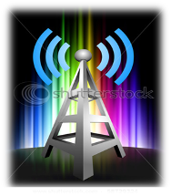
Изобретение радио дало возможность передавать и принимать информацию на больших расстояниях,дало мощній толчек для дальнейшего развития радиотехники

Slide 11


Литература
Энциклопедия Кирилла и Мефодия
Интернет-сайты

